Slide 1
LA COSTITUZIONE
è la legge fondamentale di uno Stato
stabilisce i PRINCIPI
che devono regolare
l’attività di uno Stato
e tutte le sue leggi.

Slide 2
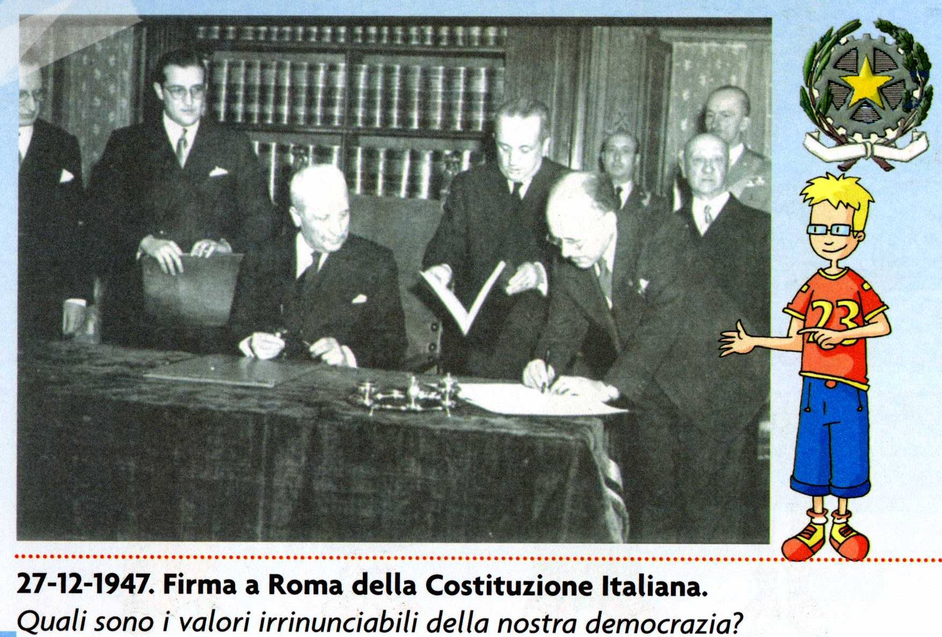
La Costituzione italiana è stata scritta dopo la seconda guerra mondiale, quando l’Italia è stata liberata dal Fascismo ed è diventata una Repubblica.
La nostra Costituzione è entrata in vigore
il 1° gennaio del 1948.

Slide 3
STRUTTURA DELLA COSTITUZIONE ITALIANA
139 ARTICOLI
PRINCIPIO DEMOCRATICO
INVIOLABILITÀ DEI DIRITTI FONDAMENTALI
PRINCIPIO DI UGAUGLIANZA
DIRITTO-DOVERE AL LAVORO
PRINCIPIO DI DECENTRAMENTO
TUTELA DELLE MINORANZE LINGUISTICHE
7-8 RAPPORTI TRA STATO E CHIESA CATTOLICA
9. TUTELA DELLA CULTURA, DELLA RICERCA E DEL PATRIMONIO AMBIENTALE
10. TUTELA DEGLI STRANIERI
11. TUTELA DELLA PACE
12. LA BANDIERA
PRINCIPI FONDAMENTALI
ART. 1 – 12
PARTE PRIMA
DIRITTI E DOVERI DEI CITTADINI
ART. 13 – 54
PARTE SECONDA
ORDINAMENTO DELLA REPUBBLICA
ART. 55 – 139

Slide 4
I PRINCIPI FONDAMENTALI
IMPORTANTISSIMI, PRINCIPALI
SONO IL FONDAMENTO DELLA COSTITUZIONE
Nei primi dodici articoli
sono contenuti i PRINCIPI che stanno alla base della nostra Costituzione.

Slide 5
ARTICOLO 1
“L’Italia è una
Repubblica democratica,
fondata sul lavoro.
La sovranità appartiene al popolo, che la esercita nelle forme e nei limiti della Costituzione”.

Slide 6
ARTICOLO 2
“La Repubblica riconosce e garantisce i diritti inviolabili dell’uomo, sia come singolo sia nelle formazioni sociali dove si svolge la sua personalità, e richiede l’adempimento dei doveri inderogabili di solidarietà politica, economica e sociale”.

Slide 7
ARTICOLO 3
“Tutti i cittadini hanno pari dignità sociale e sono uguali davanti alla legge,
senza distinzione di sesso, di razza, di lingua,
di religione, di opinioni politiche, di condizioni personali e sociali.
È compito della Repubblica rimuovere gli ostacoli di ordine economico e sociale, che limitando di fatto la libertà e l’uguaglianza dei cittadini, impediscono il pieno sviluppo della persona umana e l’effettiva partecipazione di tutti i lavoratori all’organizzazione politica, economica e sociale del Paese”.

Slide 8
ARTICOLO 4
“La Repubblica riconosce a tutti i cittadini il diritto al lavoro e promuove le condizioni che rendono effettivo questo diritto.
Ogni cittadino ha il dovere di svolgere, secondo le proprie possibilità e la propria scelta, un’attività o una funzione che concorra al progresso materiale o spirituale della società”.

Slide 9
ARTICOLO 10
“L’ordinamento giuridico italiano si conforma alle norme di diritto internazionale generalmente riconosciute.
La condizione giuridica dello straniero è regolata dalla legge in conformità delle norme e dei trattati internazionali.
Lo straniero, al quale sia impedito nel suo Paese l’effettivo esercizio delle libertà democratiche garantite dalla Costituzione italiana, ha diritto d’asilo nel territorio della Repubblica, secondo le condizioni stabilite dalla legge.
Non è ammessa l’estradizione per reati politici””.

Slide 10
Costituzione Europea

Slide 11
Perché una costituzione europea?
Il 25 marzo 1957, sei paesi (Belgio, Francia, Germania, Italia, Lussemburgo e Paesi Bassi) firmavano a Roma il trattato che istituisce la Comunità economica europea (il «trattato CEE»),
che è stato successivamente modificato e completato de diversi altri trattati europei (trattato di Maastricht, trattato di Amsterdam, ecc.).

Slide 12
Costituzione europea?
Nel 2001, a Laeken, in Belgio, i capi di Stato e di governo degli Stati membri dell’Unione europea (quindici all’epoca) decidevano di convocare una
«Convenzione europea» incaricata di preparare un testo di modifica dei trattati europei esistenti.

Slide 13
La Convenzione
La Convenzione (dal latino “cum venire”) rappresenta un nuovo metodo,che riflette lo stato di integrazione già conseguito e risponde alla richiesta di maggiore trasparenza e di più ampia partecipazione.
Le sue riflessioni in seduta plenaria si svolgono in pubblico.

Slide 14
Le prime indicazioni
La prima indicazione è che occorre prevedere un forte coinvolgimento dei Parlamenti nazionali nel processo europeo:
I parlamenti nazionali dovrebbero essere coinvolti nel nuovo meccanismo di controllo del principio di sussidiarietà. Tale principio assicura che l'Unione agisce soltanto allorché il livello europeo è il livello più appropriato per trattare il problema in questione.

Slide 15
Sussidiarietà
L'integrazione europea esclude dunque, grazie al principio di sussidiarietà, un'organizzazione del potere troppo distante ed eccessivamente centralizzata.
Occorre un motto dell'Unione :"libertà, giustizia, solidarietà"?

Slide 16
Convenzione europea
La Convenzione europea, i cui lavori hanno preso inizio sotto la presidenza di Valéry Giscard D’Estaing il 28 febbraio 2002, si componeva di 105 membri in rappresentanza dei governi degli Stati membri e dei paesi candidati all’adesione, dei loro parlamenti nazionali, del Parlamento europeo e della Commissione europea.

Slide 17
Dopo sedici mesi di lavoro serrato, tra giugno e luglio 2003 la Convenzione europea ha approvato per consenso un progetto di trattato che istituisce una costituzione per l’Europa.
La costituzione europea è stata firmata dai capi di Stato e di governo dei
25 Stati membri a Roma, il 29 ottobre 2004.

Slide 18
La costituzione europea
Elaborata in modo trasparente e democratico, poiché, dei 105 membri della Convenzione europea,
72 erano eletti a suffragio universale diretto.
All’elaborazione farà inoltre seguito un processo di ratificazione da parte dei parlamenti nazionali (eletti anch’essi a suffragio universale diretto) dei 25 Stati membri dell’Unione europea, o di tramite referendum.

Slide 19
Perché una costituzione europea,se il mio Paese ha già una costituzione?
La costituzione europea non sostituisce le costituzioni nazionali dei Paesi europei ma, dotata di una ragion d’essere e di un’autonomia proprie, coesiste con queste ultime.
Essa definisce il quadro in cui l’Unione europea può agire.

Slide 20
La costituzione europea è una tappa importante della «costruzione» dell’Europa.
-Un’Europa con 25 Stati membri e 450 milioni di abitanti
La costituzione definisce il quadro in cui l’Unione europea può agire.
-L’Europa, a sua volta, presenta una compagine istituzionale distinta da quella dei singoli Stati (Parlamento europeo, Consiglio dei ministri, Commissione europea, Corte di giustizia dell’Unione europea, ecc.).

Slide 21
Cosa contiene la costituzione?
-La costituzione europea è suddivisa in quattro parti.
La prima parte definisce i valori, gli obiettivi, le competenze, le procedure decisionali e le istituzioni dell’Unione europea. Essa si occupa inoltre dei simboli, della cittadinanza, della vita democratica e delle finanze dell’Unione.
La seconda parte riprende la «Carta dei diritti fondamentali».
La terza parte descrive le politiche e le azioni interne ed esterne, nonché il funzionamento dell’Unione europea.
La quarta parte contiene le disposizioni generali e finali, tra le quali figurano le procedure di adozione e di revisione della costituzione.
NOVITÀ!
-D’ora in poi, un Paese che lo desideri potrà rinunciare a far parte dell’Unione europea.
-Cosa mi offre la costituzione?
La garanzia del rispetto di determinati valori comuni e di un modello di società europeo

Slide 22
Cittadinanza europea
«È cittadino dell’Unione chiunque abbia la cittadinanza di uno Stato membro.»
La cittadinanza europea non sostituisce quella nazionale ma si
aggiunge ad essa conferendo ulteriori diritti:
il diritto di circolare e di soggiornare liberamente nel territorio dell’Unione,
il diritto di votare e di essere eletti alle elezioni per il Parlamento europeo nonché a quelle amministrative dello Stato di residenza,
il diritto alla protezione consolare e diplomatica in un Paese terzo,
il diritto di petizione al Parlamento europeo,
il diritto di ricorso al Mediatore europeo,
il diritto di rivolgersi alle istituzioni e agli organi consultivi europei nella propria lingua e di ricevere una risposta nella medesima.

Slide 23
Una carta dei diritti fondamentali
Sancisce:
il rispetto della dignità umana e del diritto alla vita,
il divieto di infliggere la tortura e di comminare pene o trattamenti inumani o degradanti,
il diritto alla libertà e alla sicurezza,
il rispetto della vita privata e familiare,
la libertà di pensiero, di coscienza e di religione,
la libertà di espressione e d’informazione,
il diritto all’istruzione,
la libertà d’impresa,
il diritto di proprietà, l’uguaglianza davanti alla legge, il rispetto della diversità culturale, religiosa e linguistica,
la parità tra uomini e donne, l’inserimento dei disabili,
il diritto di ricorrere ad una corte e ad un giudice imparziale,
la presunzione d’innocenza e i diritti della difesa, ecc.

Slide 24
La costituzione chiarisce quali sono le competenze dell’Unione europea
La costituzione indica i settori
in cui l’Unione europea può agire da sola (competenze esclusive),
quelli in cui possono agire tanto l’Unione - quanto gli Stati membri (competenze condivise)
e quelli in cui l’Unione può intervenire unicamente a titolo complementare e non ha prerogativa di armonizzazione
(azioni di sostegno,coordinamento o di complemento).

Slide 25
Strumenti di cui l’Unione può avvalersi.
La costituzione riduce a sei il numero di strumenti di cui l’Unione può avvalersi:
LEGGE EUROPEA
LEGGE QUADRO EUROPEA
REGOLAMENTO EUROPEO
DECISIONE EUROPEA
RACCOMANDAZIONE
PARERE

